Slide 1
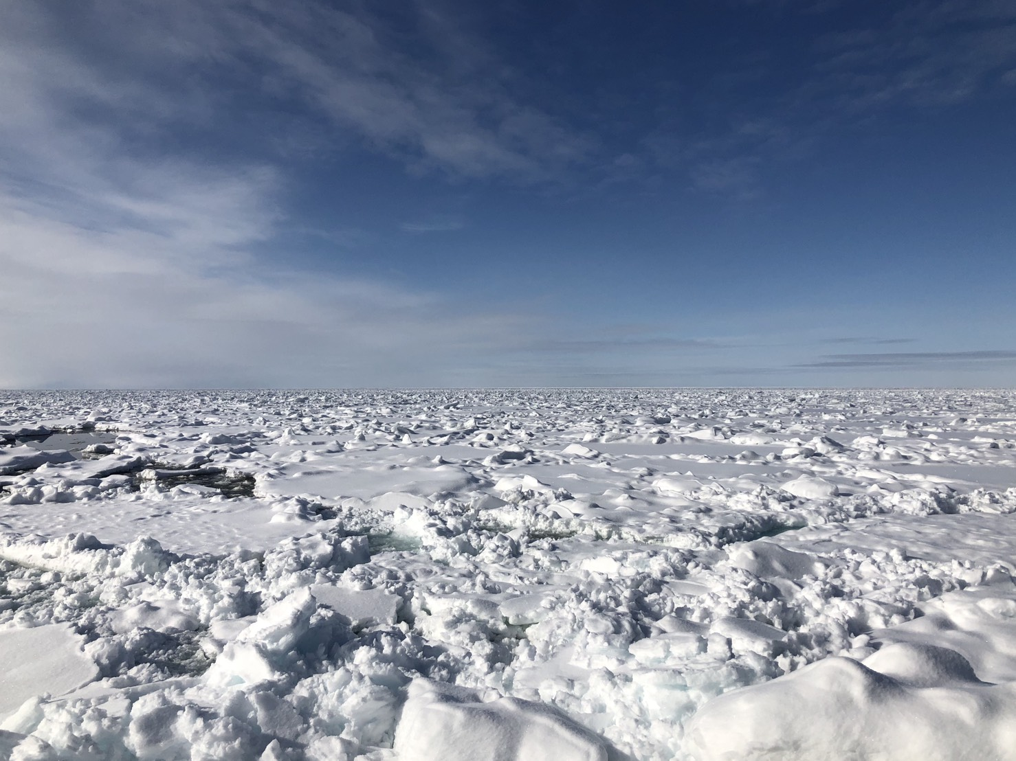
2021年3月26日 TM会
オホーツク海の海氷変動に及ぼす
熱帯海面水温からの遅延影響
*竹端 光希 立花 義裕 安藤 雄太
三重大学 生物資源学部 4年
※2020年2月19日 北海道斜里町にて竹端が撮影

Slide 2
研究背景 ～オホーツク海の海氷変動～
1/10
オホーツク海の海氷変動の要因
オホーツク海の最大海氷域面積の経年変化
(1970/71年～2018/19年)
・大気場
西風，気温低下
・海面水温
水温低下
海氷拡大
・河川
淡水流入
暖水流入
海氷後退
気象庁HP
山崎 (2000)，Nakanowatari et al. (2010)
Ogi et al. (2001)，Ohshima et al. (2005)
オホーツク海の海氷面積は顕著な年々変動をしている
オホーツク海の海氷は様々な現象から影響を受けている

Slide 3
研究背景 ～オホーツク海の海氷変動と熱帯海洋～
2/10
オホーツク海の海氷変動とエルニーニョの関係
エルニーニョ現象の年はオホーツク海の
海氷面積が多くなる
Nishio and Cho (1996)
同時期の関係を見ている
気象庁HP
ある現象の効果が他の現象に
対して遅れて与える影響
$≡$ 遅延影響 に着目する
遅延影響
熱帯海洋
オホーツク海の
海氷変動
熱帯海洋からオホーツク海への遅延影響を
考察した研究は存在しない

Slide 4
研究背景 ～海氷変動の長周期変動～
3/10
オホーツク海の最大海氷域面積の経年変化
(1970/71年～2018/19年)
オホーツク海の海氷変動には
長周期の変動成分がある
Tachibana et al. (1996)
長周期変動のプロセスは
あまり解明されていない
気象庁HP
本研究の目的
・年々変動
熱帯の海面水温がオホーツク海の海氷変動に
与える遅延影響について考察する
・長周期変動
海氷の長周期変動を及ぼす要因を考察する
海氷変動要因の解明，海氷分布の予報精度向上

Slide 5
使用データ
4/10
・オホーツク海の最大海氷域面積
オホーツク海の最大海氷域面積の経年変化
(1970/71年～2018/19年)
12～5月までの半旬(毎月5日，10日，15日，20日，
25日および月末)の最も拡大した海氷域面積
気象庁(JMA)
・JRA-55 再解析データ(月平均)
ジオポテンシャル高度(m)，土壌温度(℃)
気象庁HP
水平格子間隔：1.25度×1.25度
気象庁(JMA)
海氷域面積の解析領域
・HadISST(月平均)
Niño 3海域
海面水温(SST)
(5˚N-5˚S,
150˚W-90˚W)
水平格子間隔：1度×1度
イギリス気象庁(UKMO)
気象庁HP
気象庁HP

Slide 6
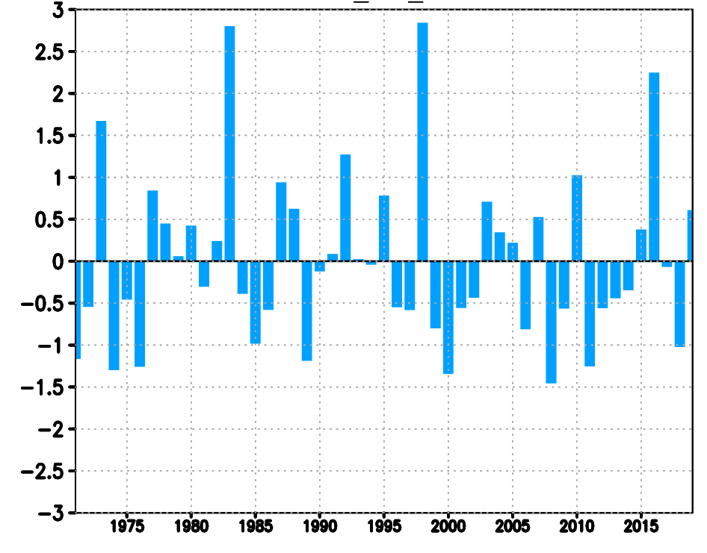
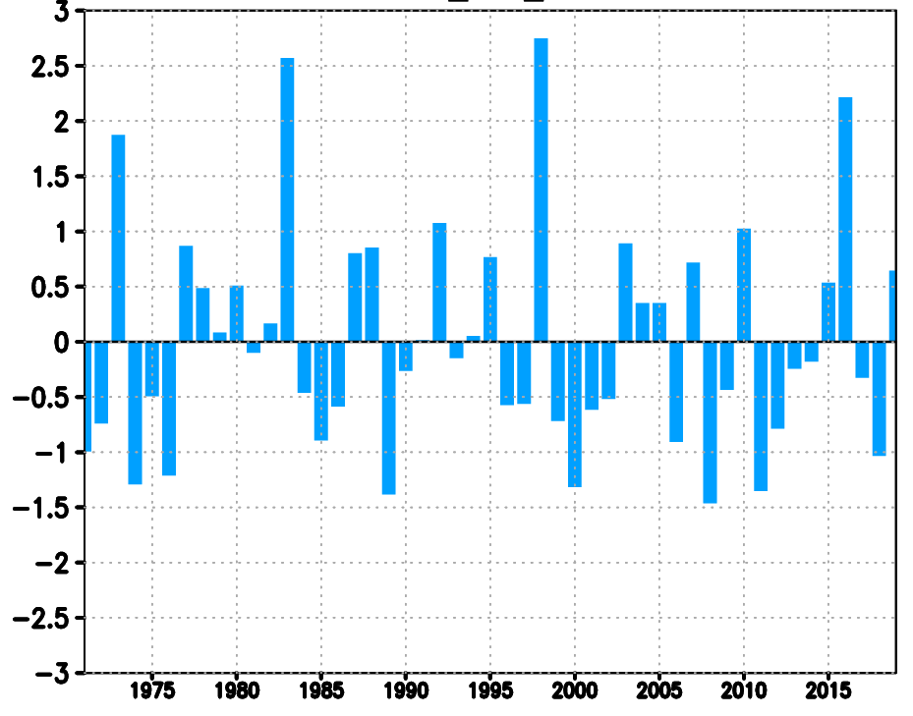
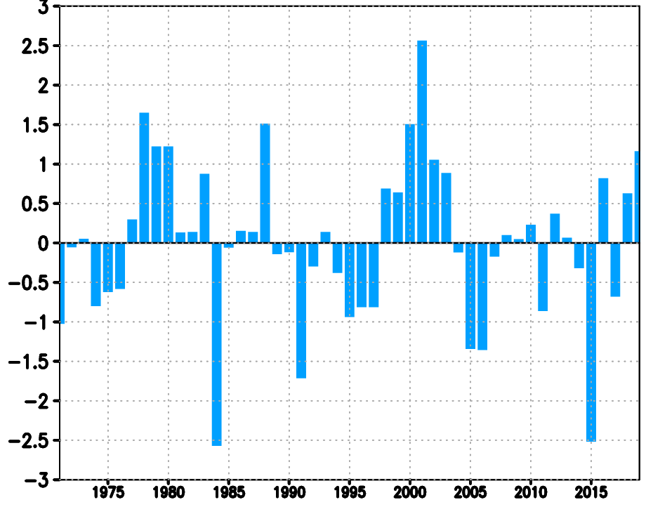
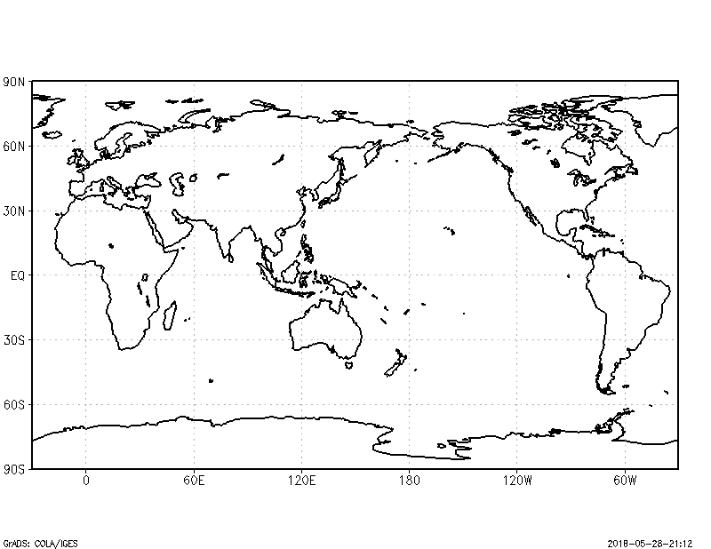
解析手法
5/10
・相関回帰分析
Niño3インデックス
12～2月
１1～1月
オホーツク海の海氷インデックス
・・・
相関分析
vs
Niño3海域のSSTを３か月平均，
領域平均，線形トレンド除去，標準化
回帰分析
12～2月の海面水温,大気場
11～１月の海面水温,大気場
vs
・・・
気象庁の海氷データを
線形トレンド除去，標準化
グリッドごとに回帰係数を計算
・移動平均
海氷インデックスに対して7年の移動平均をかけ回帰分析を行う

Slide 7
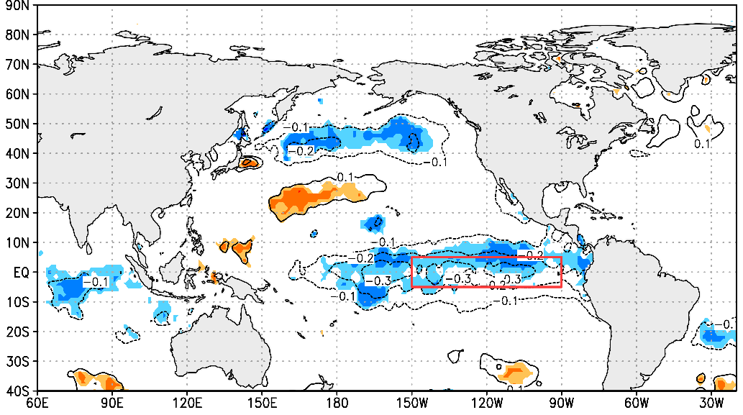
結果 ～オホーツク海の海氷変動とエルニーニョ/ラニーニャ現象のラグ相関～
6/10
オホーツク海の海氷インデックスと
Niño3インデックスの相関係数の時系列
オホーツク海の海氷インデックスと
海面水温(1年前の12～2月)の回帰
0.21
-0.26
99
95
90
90
95
99
等値線：回帰係数(℃)
陰影：信頼係数(％)
赤枠：Niño3海域
同時期の12～2月の相関は0.21
エルニーニョの年は海氷が発達
先行研究と整合的
Nishio and Cho (1996)
1年前の12～2月の相関は-0.26
(信頼係数90％で有意)
ラニーニャ現象が起こった翌冬に
オホーツク海の海氷が発達

Slide 8
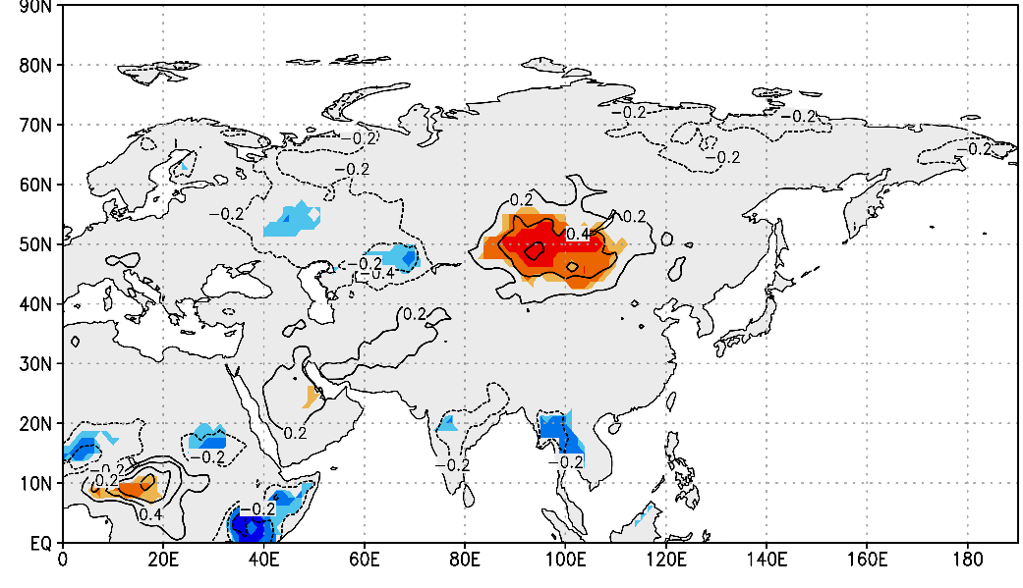
結果 ～海氷インデックス，Niño3インデックスと土壌温度の回帰～
7/10
1年前のNiño3インデックスと
土壌温度(4～6月)の回帰
海氷インデックスと土壌温度(4～6月)の回帰
等値線：回帰係数(℃)
陰影：信頼係数(%)
Niño3インデックスは正負を反転している
99
95
90
90
95
99
どちらも同時期の4～6月にモンゴル周辺で高温偏差
ラニーニャの情報が春～夏のモンゴル周辺の土壌温度に記憶されている
1年前の冬
春～夏
冬
ラニーニャ
モンゴル土壌温度大
オホーツク海の海氷発達

Slide 9
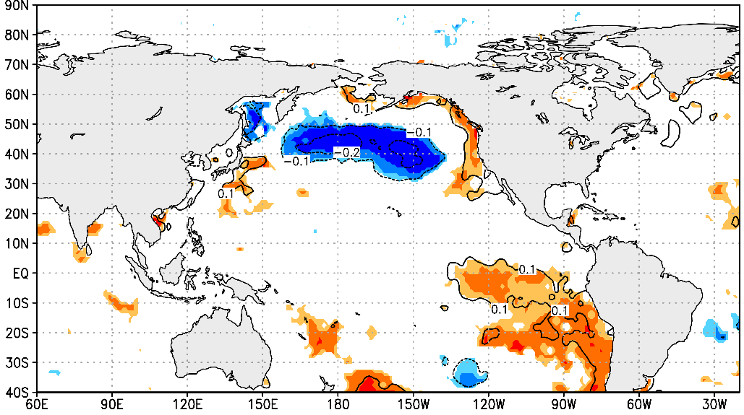
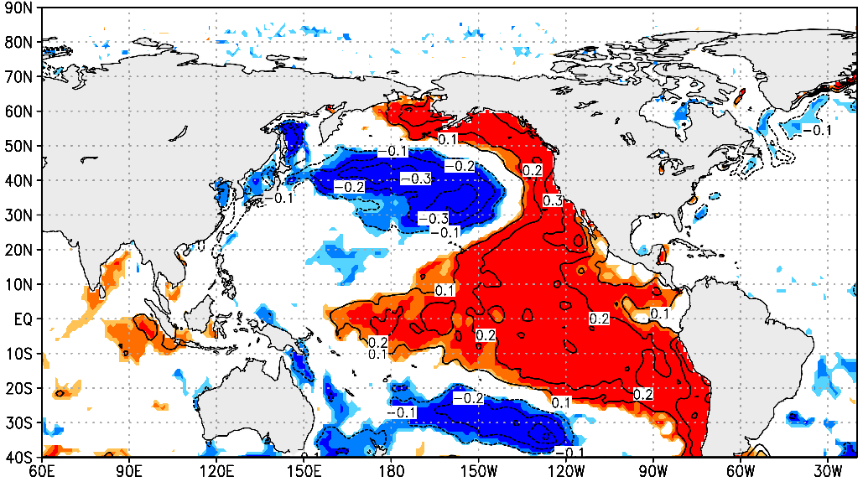
結果 ～オホーツク海の海氷の長周期変動～
8/10
7年移動平均した海氷インデックスと
海面水温(12～2月)の回帰
7年移動平均したPDOインデックスと
海面水温(12～2月)の回帰
等値線：回帰係数(℃)
陰影：信頼係数(％)
99
95
90
90
95
99
移動平均した海氷インデックスを
12～2月の海面水温に回帰
太平洋十年規模振動(PDO)の
正のパターンに類似した
水温分布がみられる
海氷インデックスとPDOインデックスとの相関は0.41

Slide 10
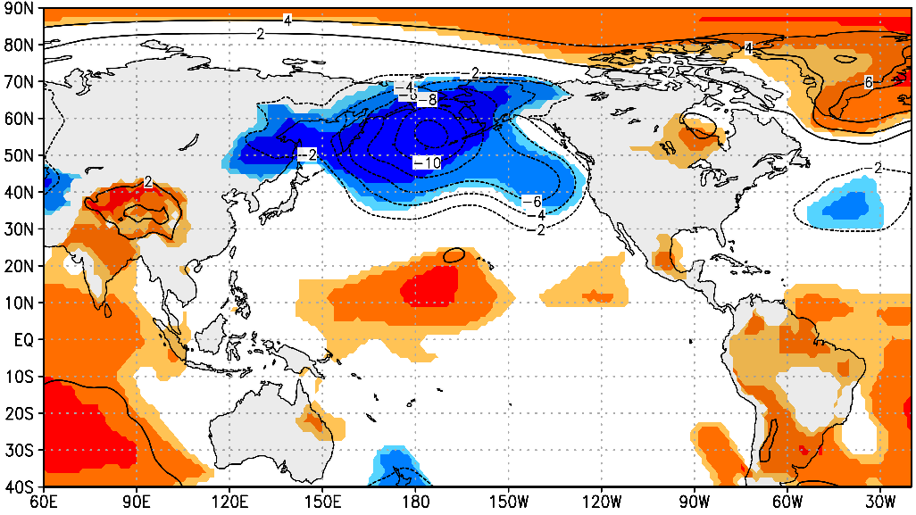
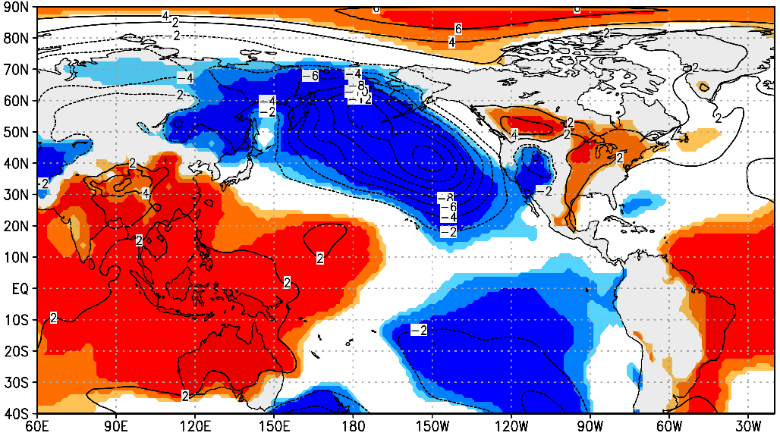
結果 ～オホーツク海の海氷の長周期変動～
9/10
7年移動平均した海氷インデックスと
ジオポテンシャル高度(975hPa,12～2月)の回帰
7年移動平均したPDOインデックスと
ジオポテンシャル高度(975hPa,12～2月)の回帰
99
95
90
90
95
99
等値線：回帰係数(m)
陰影：信頼係数90％以上
移動平均した海氷インデックスを
12～2月のジオポ(975hPa)に回帰
北太平洋上に低気圧偏差
PDO正のパターンの時にアリューシャン低気圧が強まることと整合的
Mantua et al. (1997)
オホーツク海の海氷の長周期変動は
太平洋の大規模な水温変動と同期している

Slide 11
まとめ
10/10
・年々変動
New!
オホーツク海の海氷変動と
1年前のラニーニャ現象との
間に有意な相関がある
オホーツク海の海氷変動の一因として
熱帯海面水温からの遅延影響が挙げられる
仮説
1年前の冬
春～夏
冬
ラニーニャ
モンゴル土壌温度大
オホーツク海の海氷発達
・長周期変動
オホーツク海の
海氷発達
Parkinson (1990)
New!
アリューシャン
低気圧大
PDO正
Mantua et al. (1997)
今後の展望
ラニーニャからオホーツク海の海氷が発達する詳細なメカニズムの解明

Slide 12
参考・引用文献
・山崎孝治, 2000：オホーツク海の海氷面積と冬の大気循環との相互作用, 雪氷, 62, 345-354
・Nakanowatari et al. 2010: What determines the maximum sea ice extent in the Sea of
Okhotsk? Importance of ocean thermal condition from the Pacific, J. Geophys. Res., 115, C12031
・Ogi et al. 2001: Does the Fresh Water Supply from the Amur River Flowing into the Sea of Okhotsk Affect Sea Ice Formation?
J. Meteor. Soc. Japan, 79(1), 123-129
・Ohshima et al. 2005: Mixed layer evolution in the Sea of Okhotsk observed with profiling floats and its relation to sea ice
formation. GEOPHYSICAL RESEARCH LETTERS, 32, L06607
・西尾文彦, 長幸平 1996: オホーツク海におけるSSM/Iデータを用いた海氷密接度推定アルゴリズムの評価と改良, 日本リモートセンシング学会誌,
16(2), 133-144
・Tachibana et al. 1996: The abrupt decrease of the sea ice over the southern part of the Sea of Okhotsk in 1989 and
its relation to the recent weakening of the Aleutian low. J. Meteor. Soc. Japan, 74, 579-584
・Mantua et al. 1997: A Pacific Interdecadal Climate Oscillation with Impacts on Salmon Production. Bull. Amer. Meteor. Soc,
78, 1069-1079
・Parkinson 1990: The Impact of the Siberian High and Aleutian Low on the Sea-Ice Cover of the Sea of Okhotsk.
Annals of Glaciology , 14
・Rayner, N. A. et al. 2003: Global Analyses of Sea Surface Temperature, Sea Ice, and Night Marine Air Temperature
since the Late Nineteenth Century. J. Geophys. Res., 108(14), 4407-4410
・Kobayashi, et al. 2015: General Specifications and Basic Characteristics. J. Meteor. Soc. Japan., 93, 5-48.
・気象庁HP 海氷域面積の長期変化傾向(オホーツク海)
https://www.data.jma.go.jp/gmd/kaiyou/shindan/a_1/series_okhotsk/series_okhotsk.html
・気象庁HP オホーツク海の海氷解析の解説
https://www.data.jma.go.jp/gmd/kaiyou/db/seaice/okhotsk/okhotsk_analyzed.html
・気象庁HP 日本の天候に影響を及ぼすメカニズム
https://www.data.jma.go.jp/gmd/cpd/data/elnino/learning/faq/whatiselnino3.html
・気象庁HP エルニーニョ/ラニーニャ現象とは
https://www.data.jma.go.jp/gmd/cpd/data/elnino/learning/faq/whatiselnino.html

Slide 13
スライド一覧
1
2
3
4
5
6
7
8
9
10

Slide 14
予備スライド

Slide 15
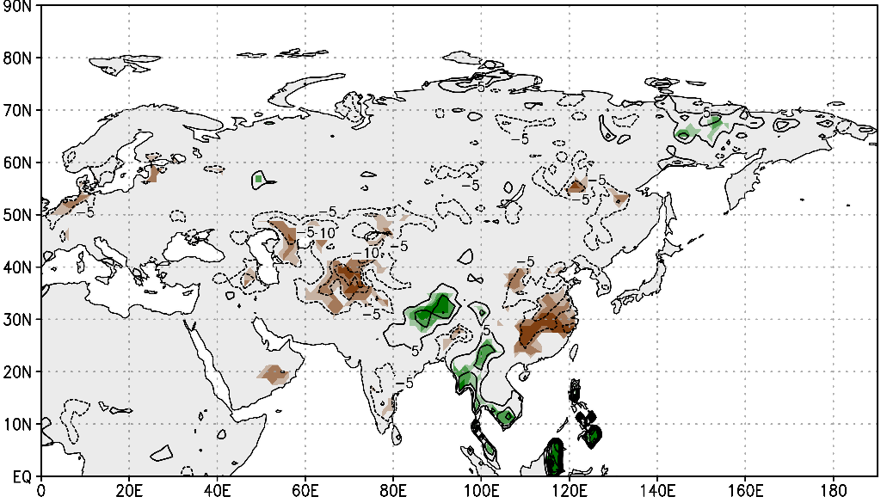
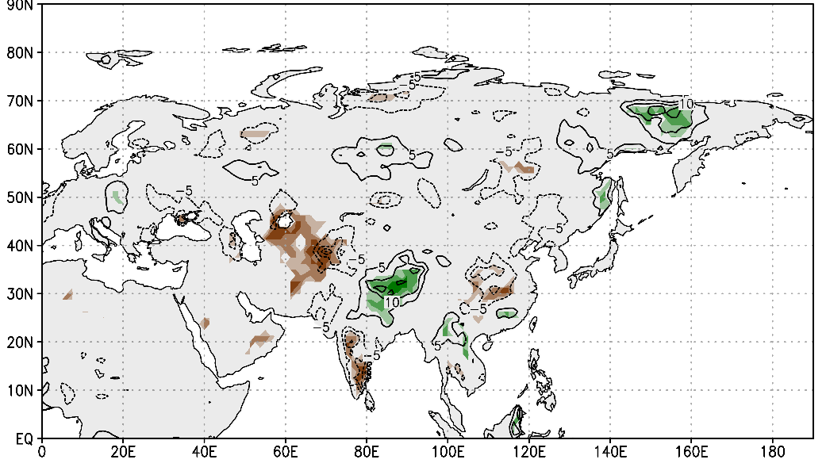
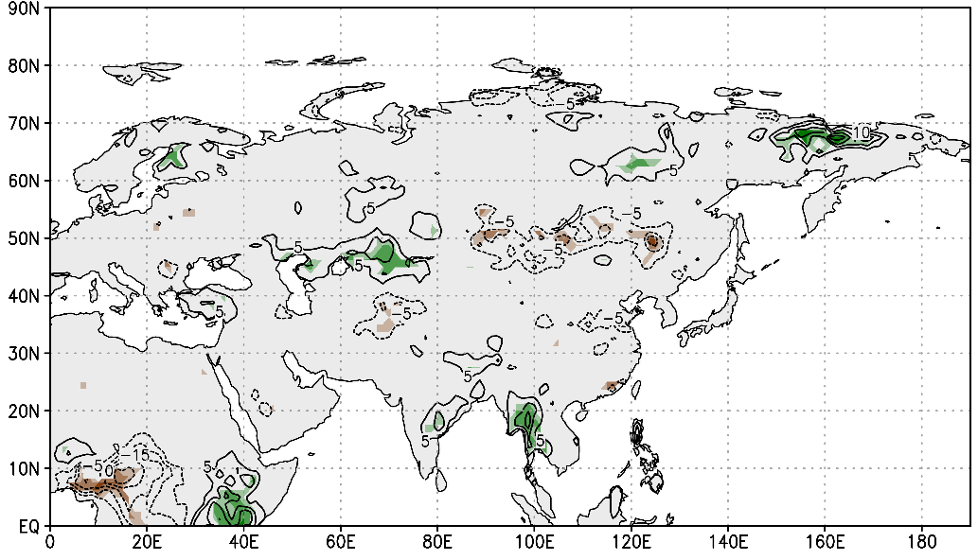
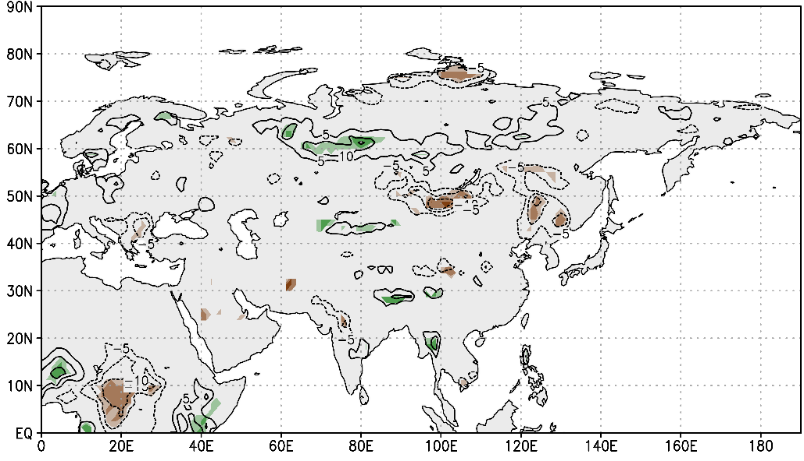
モンゴルの土壌が高温の時の土壌水分量
LaNinaインデックスと土壌水分量(4～6月)の回帰
LaNinaインデックスと土壌水分量(6～8月)の回帰
海氷インデックスと土壌水分量(4～6月)の回帰
海氷インデックスと土壌水分量(6～8月)の回帰
等値線：回帰係数(kg/m^3)，陰影：信頼係数90％以上
・土壌温度の高温偏差に対応して土壌水分量は負偏差が見られる

Slide 16
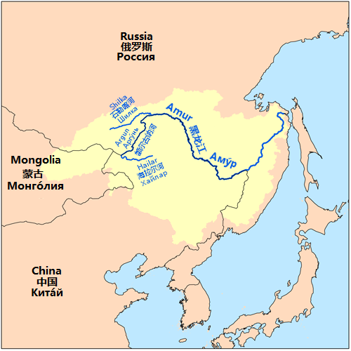
アムール川がラニーニャと海氷変動をつなぐ？
・赤枠の領域はアムール川の支流である
アルグン川とシルカ川の流域
・赤枠の領域内が乾燥していると
アムール川の流量は少なくなる
・アムール川の流量は夏季に多い
・アムール川の流量が少ない年に続く
冬季の海氷は多い (Ogi et al. 2001)
Wikipedia
仮説
1年前の冬
春
ラニーニャ現象
モンゴル付近の土壌，高温・乾燥
冬
夏
オホーツク海の海氷発達
アムール川の流量小

Slide 17
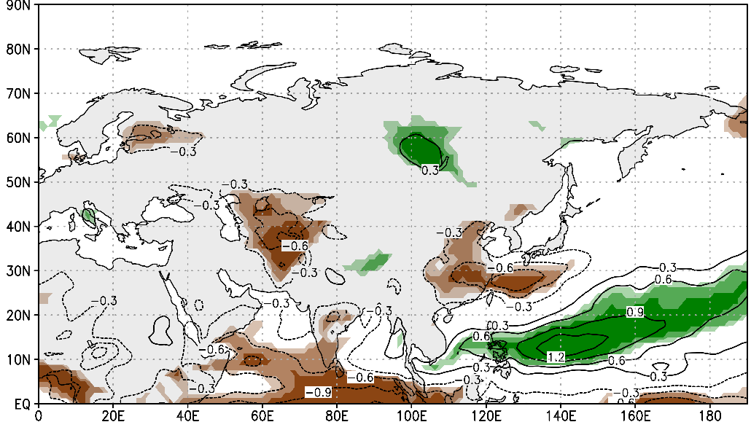
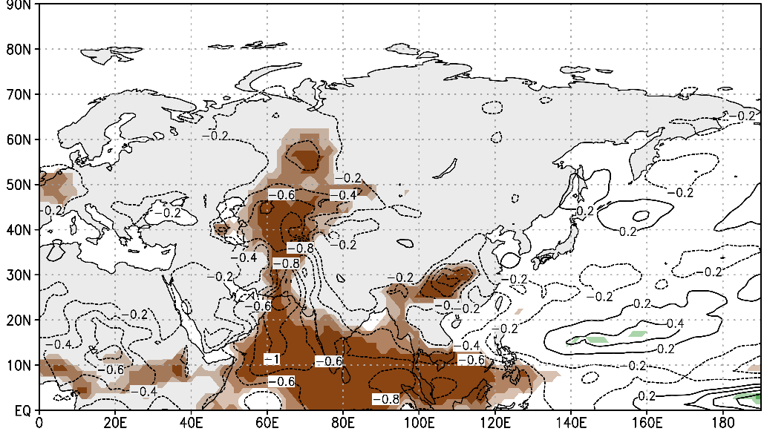
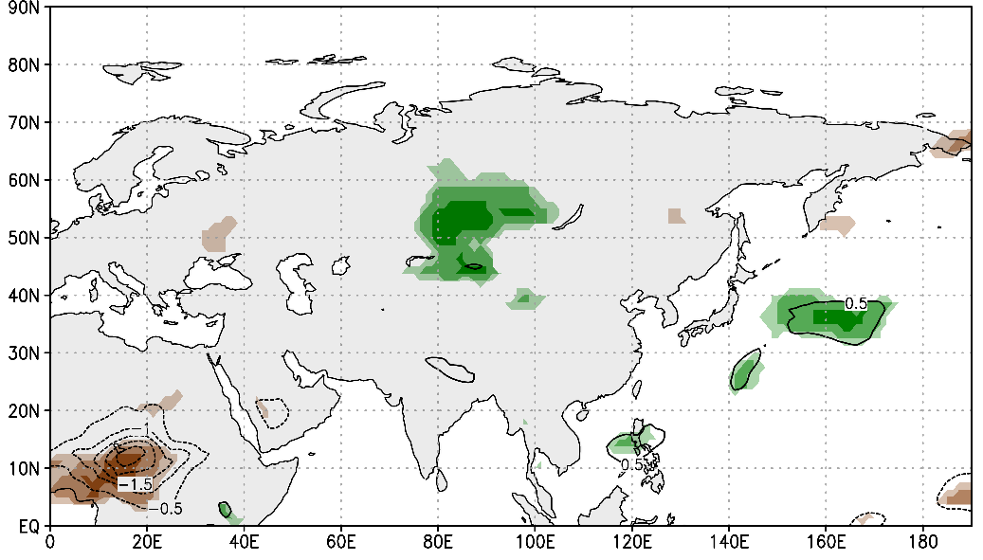
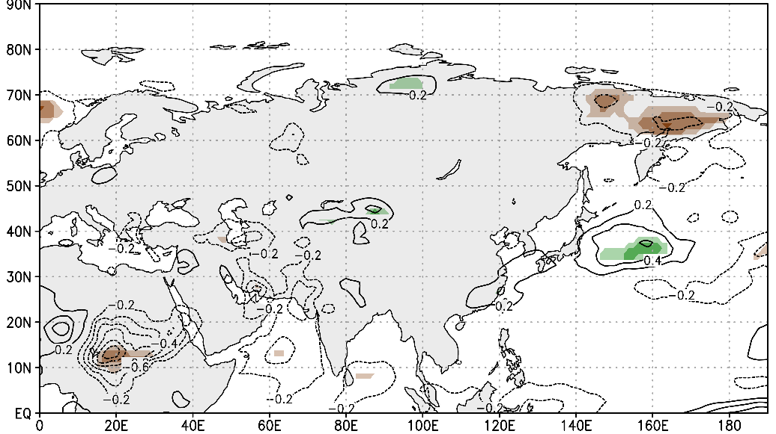
モンゴルの土壌が乾燥時の可降水量
LaNinaインデックスと可降水量(4～6月)の回帰
LaNinaインデックスと可降水量(6～8月)の回帰
海氷インデックスと可降水量(4～6月)の回帰
海氷インデックスと可降水量(6～8月)の回帰
等値線：回帰係数(kg/m^3)，陰影：信頼係数90％以上
・可降水量に有意なシグナルは見られない
・土壌は乾燥しているが大気はどちらでもない

Slide 18
考察 ～見かけの相関～
1年前の
海氷インデックス
？
0.29
0.21
-0.26
海氷インデックス
1年前の
Niño3インデックス
負相関
0.21
？
Niño3インデックス
-0.12
海氷，Niño3インデックスの自身の1年前とのラグ相関を調べる
自身の1年前とのラグ相関
Niño3インデックス：-0.12
有意な負相関は見られない
海氷インデックス：0.29
海氷と1年前のラニーニャとの関係は
見かけの相関ではない

Slide 19
Niño3インデックスの自己ラグ相関
Niño3インデックスと
Niño3インデックスの相関係数の時系列
-0.12

Slide 20
相関係数の差の検定
Z=$\frac{Z_{1}^{′}−Z_{2}^{′}}{\sqrt{\frac{1}{n_{1}−3}+\frac{1}{n_{2}−3}}}$
$$Z^{′}=\frac{1}{2}\ln{\frac{1+r}{1−r}}$$
$r$：相関係数
$n$：標本数
Z＝0.70
25.8％
標準正規分布表より斜線部分は25.8％
24.2％
外側は両側検定で48.4％
棄却域は10％
有意な差はない
https://www.koka.ac.jp/morigiwa/sjs/
standard_normal_distribution.htm
海氷と1年前のENSOは見かけの相関ではないとは言い切れない

Slide 21
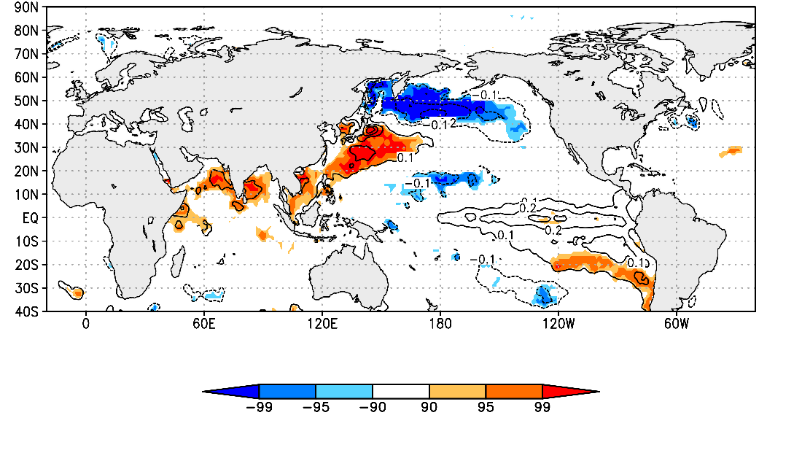
海氷インデックスをSSTに回帰
12～2月
1～3月
2～4月
3～5月
4～6月
5～7月
6～8月
7～9月
8～10月
9～11月
10～12月
11～1月
12～2月

Slide 22
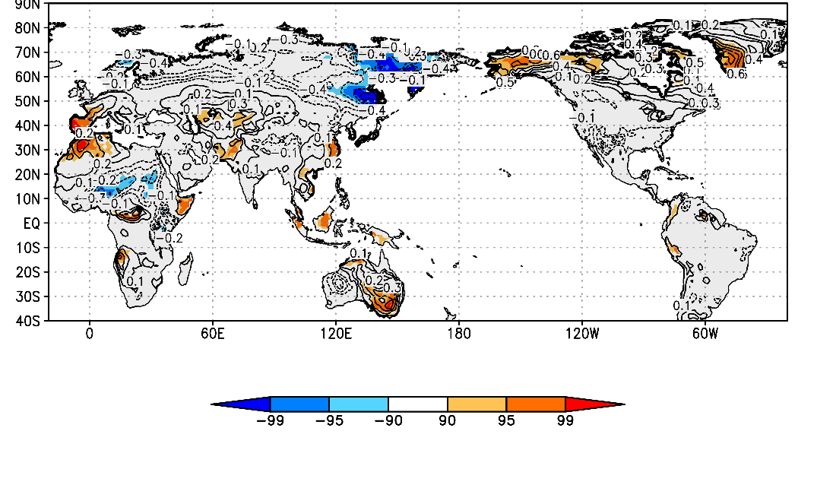
海氷インデックスを土壌温度に回帰
12～2月
1～3月
2～4月
3～5月
4～6月
5～7月
6～8月
7～9月
8～10月
9～11月
10～12月
11～1月
12～2月

Slide 23
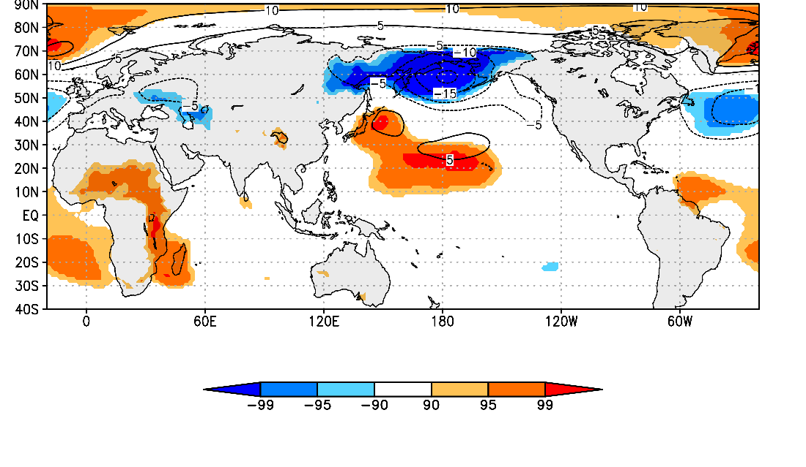
海氷インデックスをジオポ(975hPa)に回帰
12～2月
1～3月
2～4月
3～5月
4～6月
5～7月
6～8月
7～9月
8～10月
9～11月
10～12月
11～1月
12～2月

Slide 24
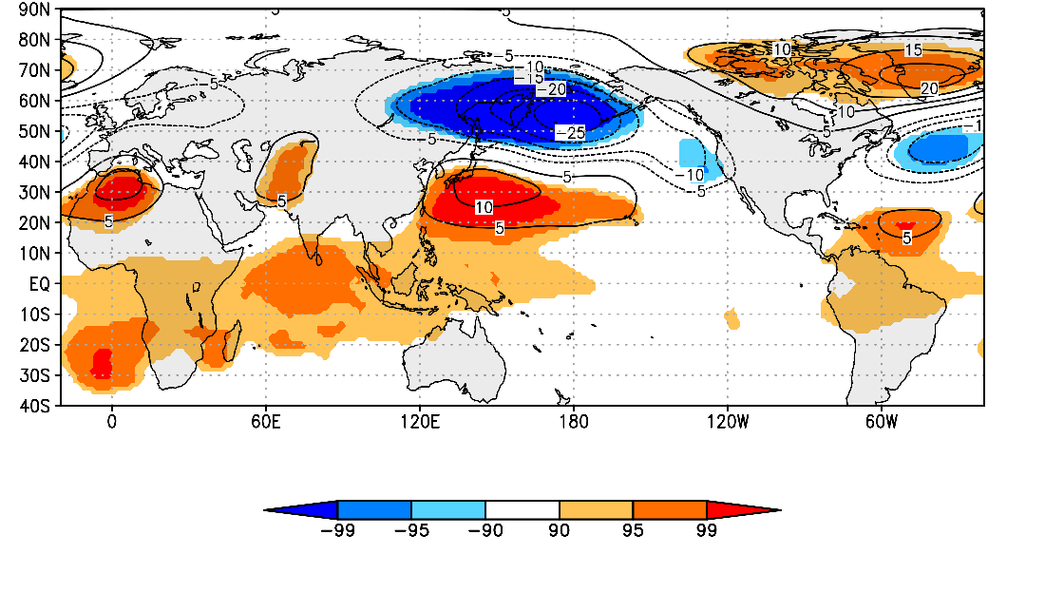
海氷インデックスをジオポ(500hPa)に回帰
12～2月
1～3月
2～4月
3～5月
4～6月
5～7月
6～8月
7～9月
8～10月
9～11月
10～12月
11～1月
12～2月

Slide 25
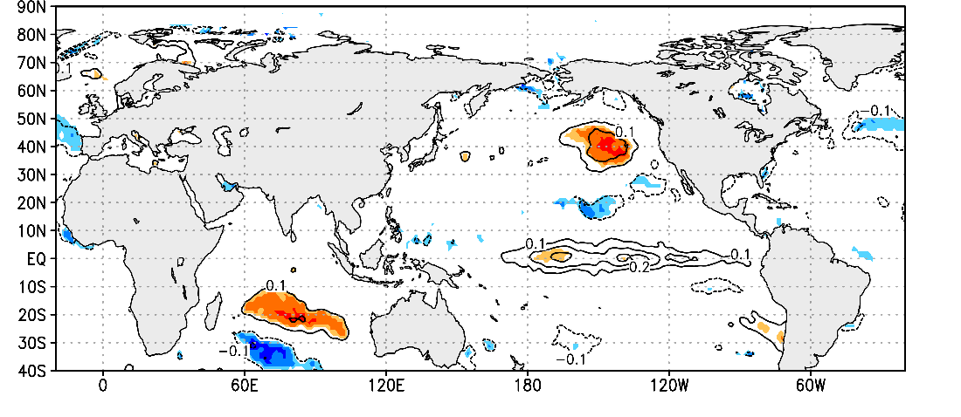
LaNinaインデックスとSSTの回帰
12～2月
1～3月
2～4月
3～5月
4～6月
5～7月
6～8月
7～9月
8～10月
9～11月
10～12月
11～1月
12～2月

Slide 26
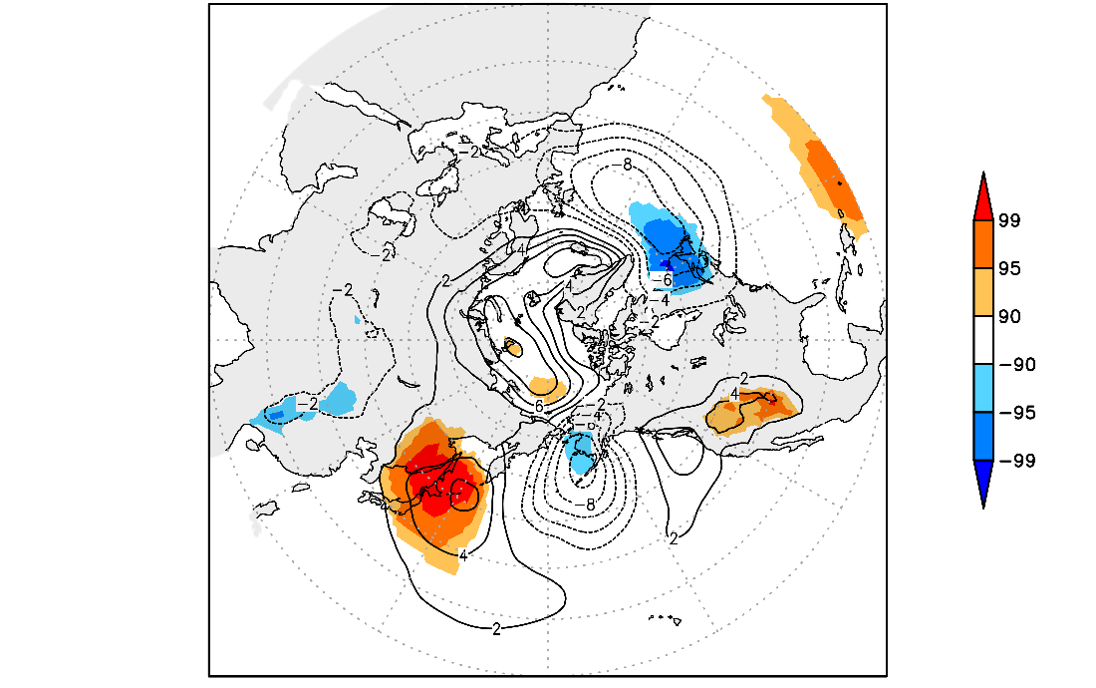
LaNinaインデックスとジオポ(975hPa)の回帰
12～2月
1～3月
2～4月
3～5月
4～6月
5～7月
6～8月
7～9月
8～10月
9～11月
10～12月
11～1月
12～2月

Slide 27
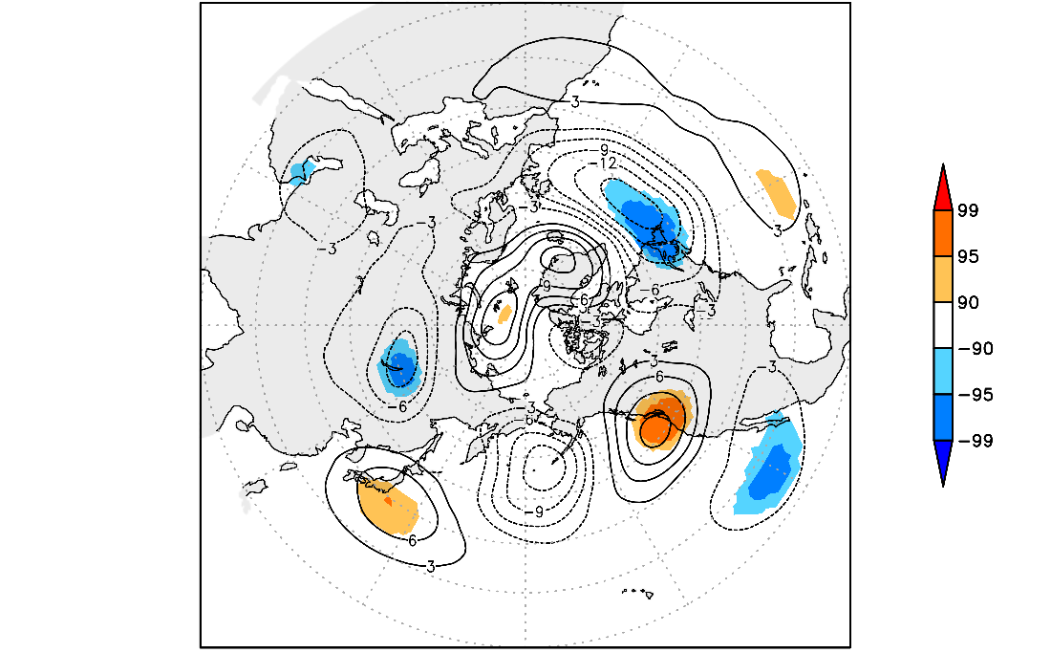
LaNinaインデックスとジオポ(500hPa)の回帰
12～2月
1～3月
2～4月
3～5月
4～6月
5～7月
6～8月
7～9月
8～10月
9～11月
10～12月
11～1月
12～2月

Slide 28
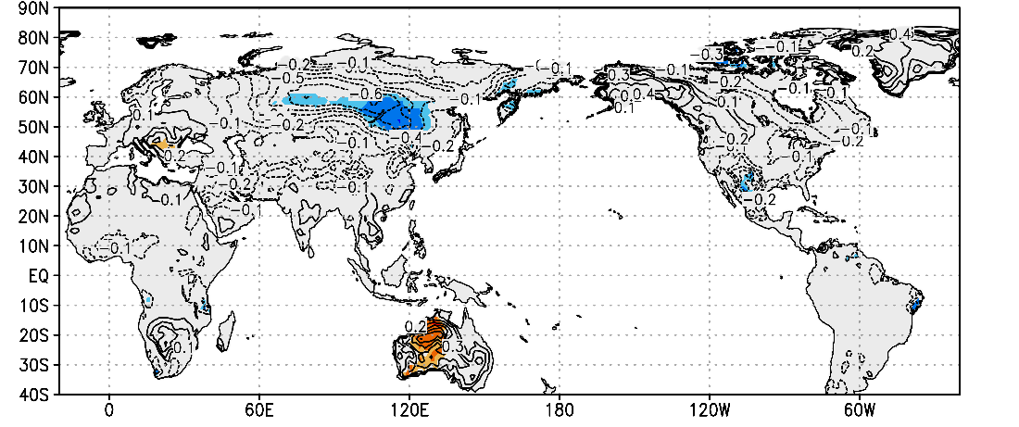
LaNinaインデックスと土壌温度の回帰
12～2月
1～3月
2～4月
3～5月
4～6月
5～7月
6～8月
7～9月
8～10月
9～11月
10～12月
11～1月
12～2月

Slide 29
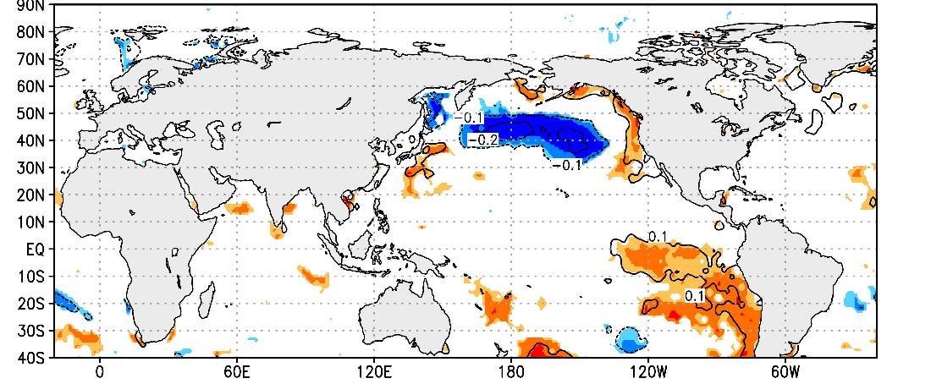
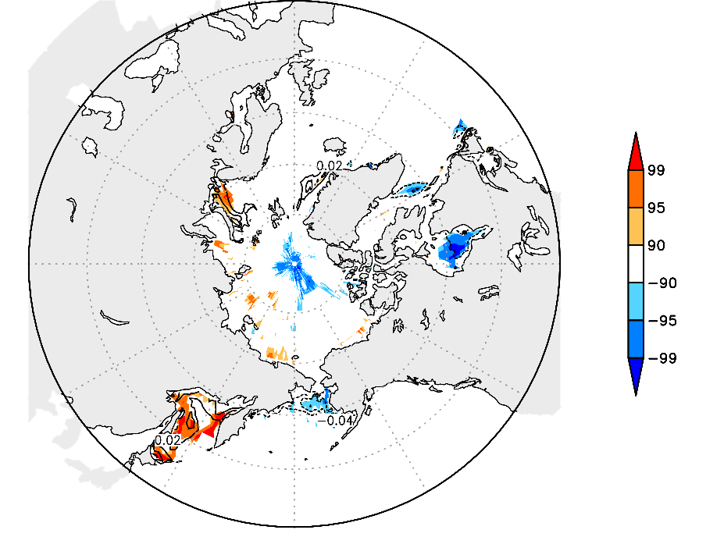
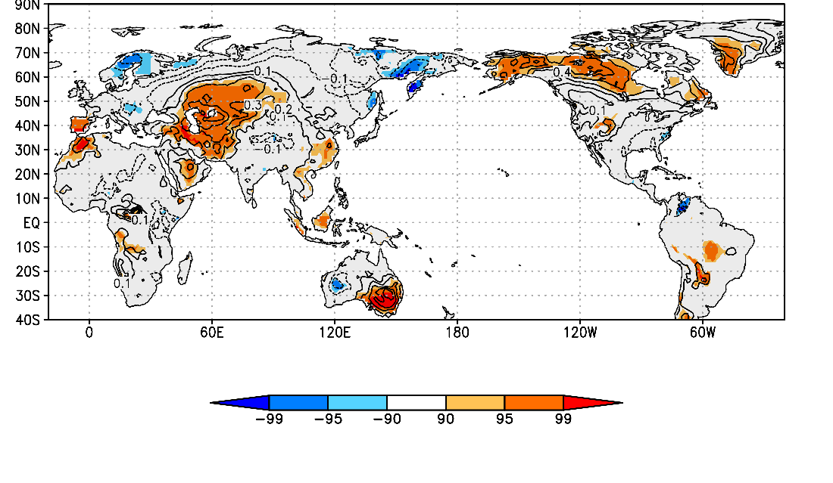
海氷インデックスとSST,SIC(12～2月)の回帰(7年移動平均)
SST
SIC
土壌温度

Slide 30
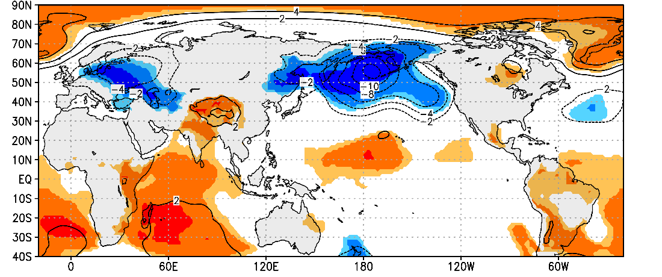
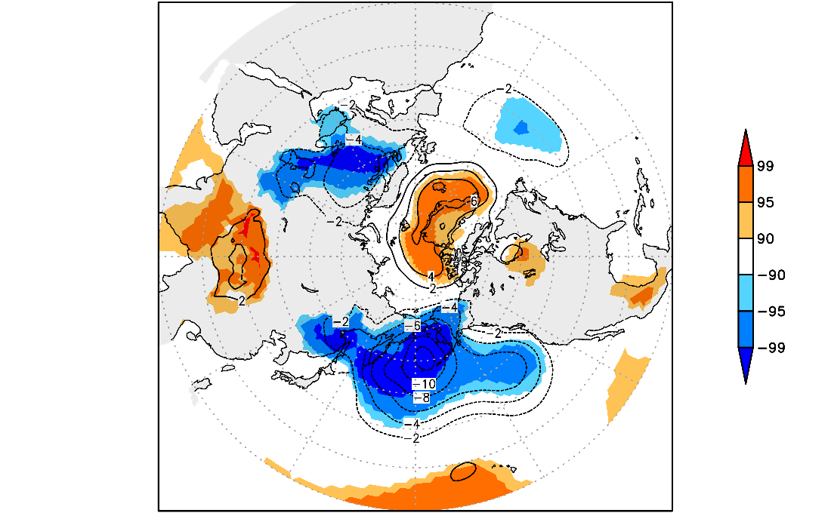
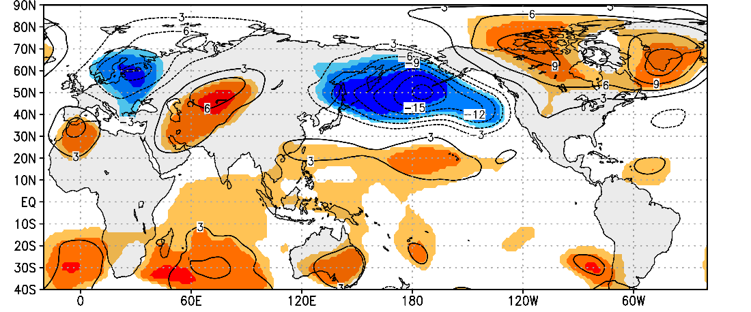
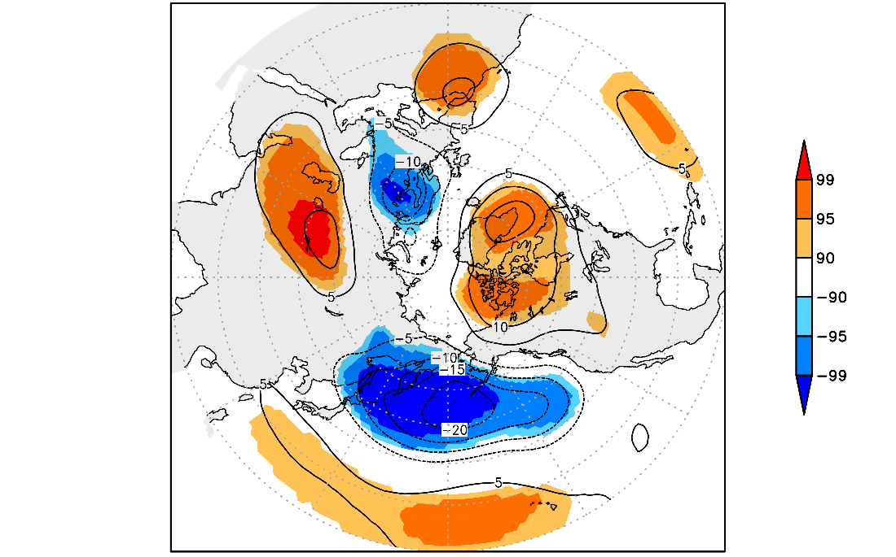
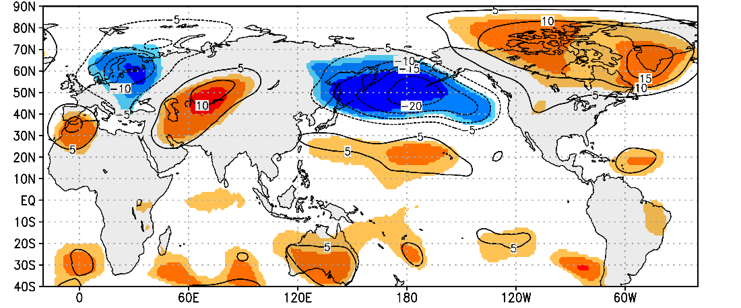
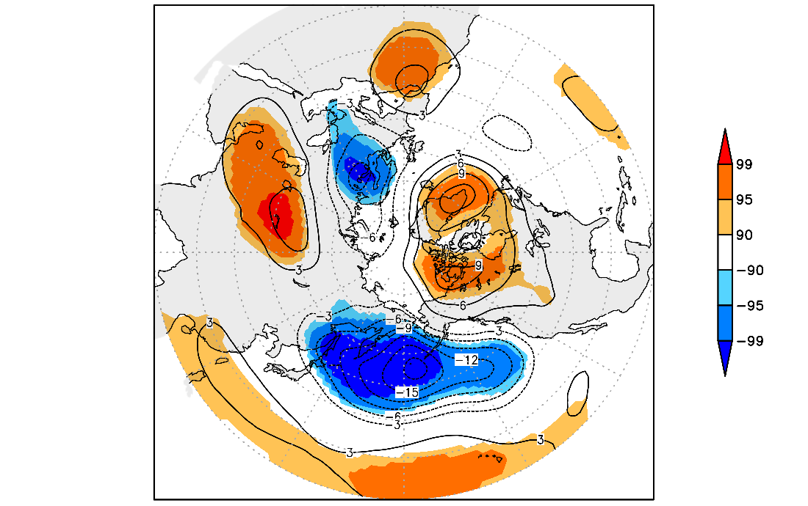
海氷インデックスとジオポ(12～2月)の回帰(7年移動平均)
975hPa
975hPa
500hPa
500hPa
300hPa
300hPa

